Slide 1
www.zeitfuerdeutsch.com

Slide 2
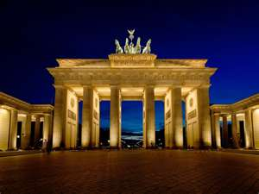
Sport 1 – Sport 1
LO: Talk about different types of Sport
SC
I can name 9 types of sport
I can say what sport I play
I can say when I play sport

Slide 3
Das Kartenspiel
Yes, correct
No, incorrect
Good
Super
Excellent
Fantastic
Brilliant
Wonderful
Great
Tremendous/super/great
Beautiful/great
Ja, Richtig
Nein, Falsch
Gut
Super
Ausgezeichnet
Fantastisch
Brilliant
Wunderbar
Großartig
Prima
Schön

Slide 4
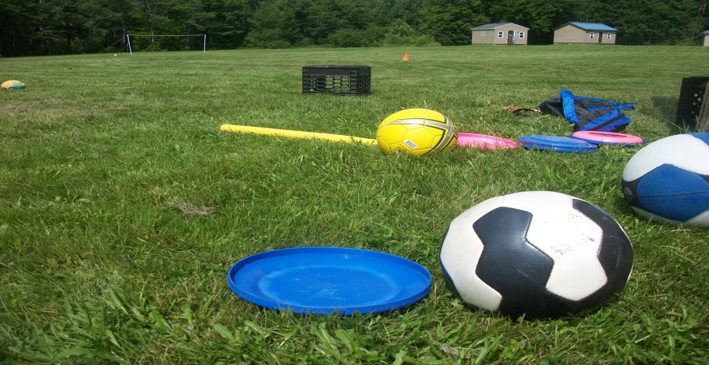
To play - Spielen
Do you do sport?
Yes, I play …
Treibst du Sport?
Ja, Ich spiele …

Slide 5
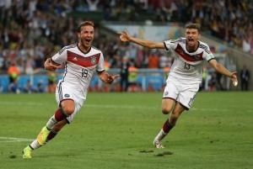
Play football– Fussball spielen
I play football
Ich spiele Fussball

Slide 6
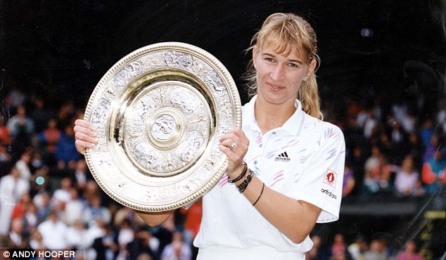
Play tennis – Tennis spielen
I play tennis
Ich spiele Tennis

Slide 7
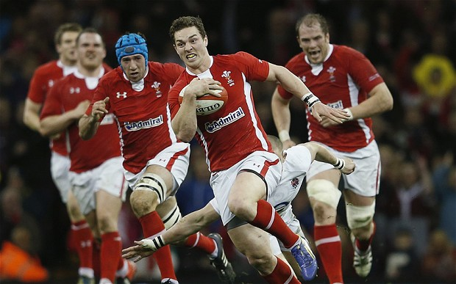
Play rugby – Rugby spielen
I play rugby
Ich spiele Rugby

Slide 8
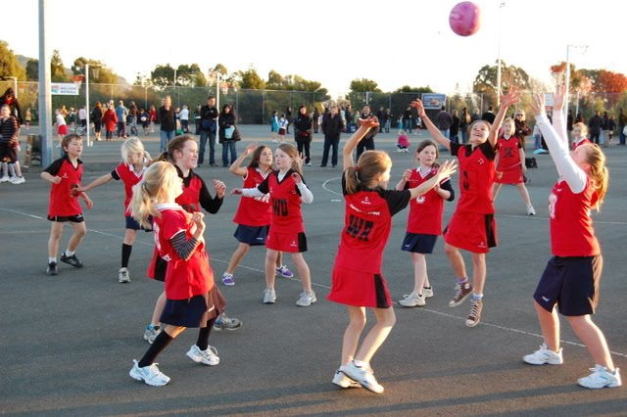
Play netball – Korbball spielen
I play netball
Ich spiele Korbball

Slide 9
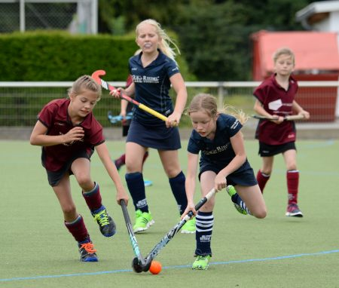
Play hockey – Hockey spielen
I play hockey
Ich spiele Hockey

Slide 10
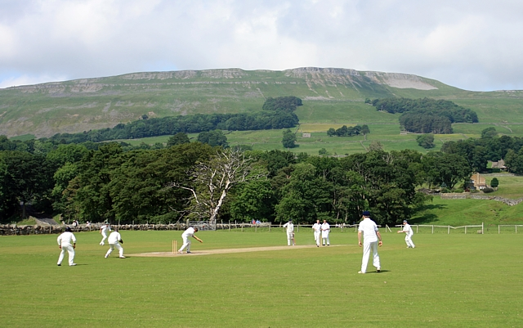
Play cricket – Kricket spielen
I play cricket
Ich spiele Kricket

Slide 11
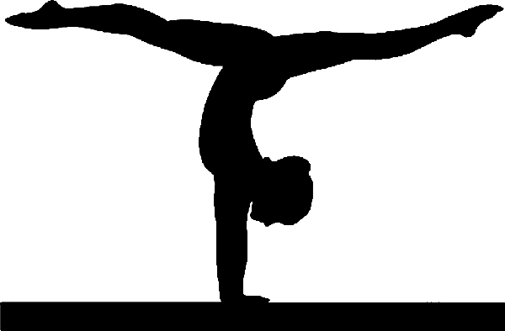
Do gymnastics – Turnen
I do gymnastics
Ich turne

Slide 12
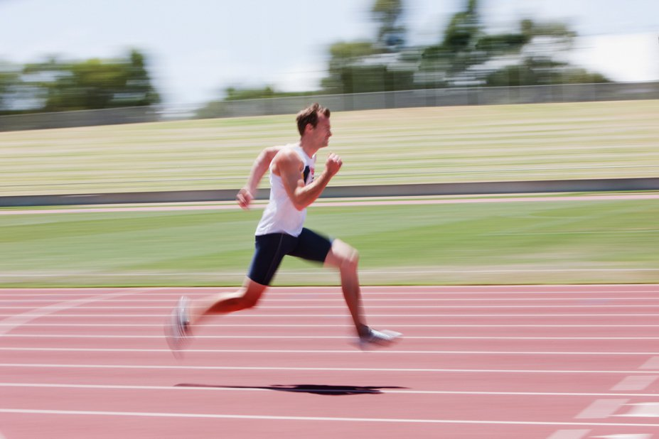
Run – Rennen
I run
Ich renne

Slide 13
Swim – Schwimmen
I swim
Ich schwimme

Slide 14
Do you do sport? – Treibst du sport?
Ja
I play football
I play tennis
I play rugby
I play netball
I play hockey
I play cricket
I do gymnastics
I run
I swim
Ich spiele Fussball
Ich spiele Tennis
Ich spiele Rugby
Ich spiele Korbball
Ich spiele Hockey
Ich spiele Kricket
Ich turne
Ich renne
Ich schwimme
gern

Slide 15
Treibst du Sport?
Ja, ich …

Slide 16
When? – Wann?
Am Montag
Am Dienstag
Am Mittwoch
Am Donnerstag
Am Freitag
Am Samstag
Am Sonntag
On Monday
On Tuesday
On Wednesday
On Thursday
On Friday
On Saturday
On Sunday

Slide 17
When? – Wann?
Morgens
Nachmittags
Abends
Nachts
Am Montagmorgen
Am Dienstagnachmittag
Am Mittwochabend
Am Donnerstagnacht
Mornings
Afternoons
Evenings
Nights
On Monday morning
On Tuesday afternoon
On Wednesday evening
On Thursday night

Slide 18
Translation 1
Am Montag spiele ich Tennis
Morgens spiele ich Tennis
Am Dienstagmorgen spiele ich Rugby
Dienstagmorgens spiele ich Rugby
Am Samstag Nacht spiele ich Fussball
Nachts spiele ich Fussball
Am Sonntag schwimme ich
Sonntagnachmittags turne ich

Slide 19
Translation 2
On Wednesday I play football
Afternoons I play Tennis
On Thursday I swim
Evenings I run
On Saturday evening I play rugby
On Sunday morning I play hockey
On Tuesday afternoon I play cricket
On Friday morning I like to play football

Slide 20
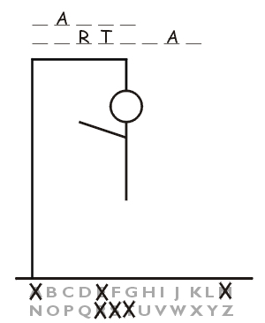
Hangman
Sport – What and When
Sport – Was und Wann

Slide 21
Sport 1 – Sport 1
LO: Talk about different types of Sport
SC
I can name 9 types of sport
I can say what sport I play
I can say when I play sport

